Slide 1
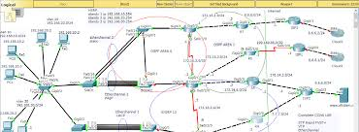
Unidad 2 Redes y Trasmisión de datos II ALTD
Función de dispositivos de capa 2,
BRIDGE,SWITCH
PLANTEAR TOPOLOGIAS Y CASCADAS EN PACKET TRACER
CONFIGURAR COMPONENTES

Slide 2
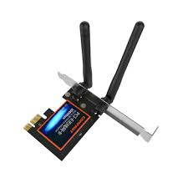
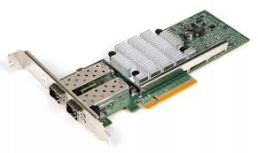
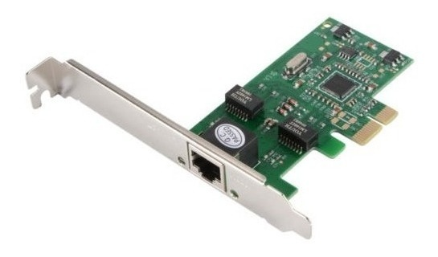
Dispositivos de capa 2 nic bridges switch Enlazar datos de capas superiores a la red
NIC: Conexión de dispositivo de red
802.3 Ethernet 802.8 F.O. 802.11 WiFi

Slide 3
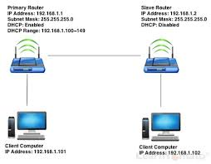
BRIDGE: extiende el alcance LAN

Slide 4
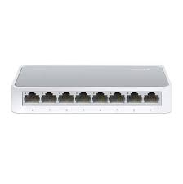
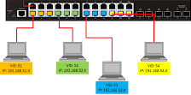
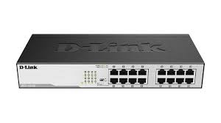
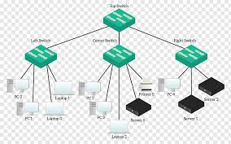
SWITCH: Distribuir trafico por dirección MAC

Slide 5
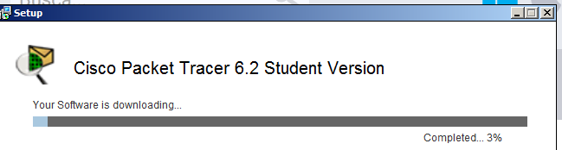
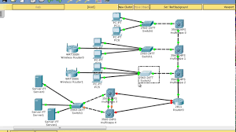
PLANTEAR TOPOLOGIAS Y CASCADAS EN PACKET TRACER (Por norma no mas de 4 cascadas)
Deberemos descargar e instalar packet tracer 6.22 y configurar la mayor cantidad de topologías configurando las terminales

Slide 6
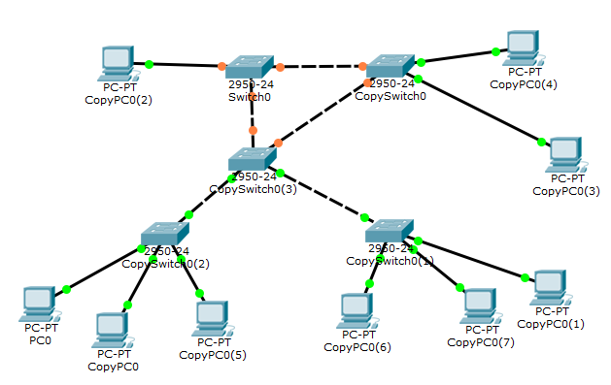
CONFIGURAR COMPONENTES
Manual básico packet tracert
Configuracion básica, para cada switch
Tarea 1, identificar utilidad de comandos en configuración básica
Tarea 2, implementar al menos 3 topológicas distintas con switch en cascada como la figura
Considerar 1 LAN
Salvar cada configuración en
block de notas

Slide 7
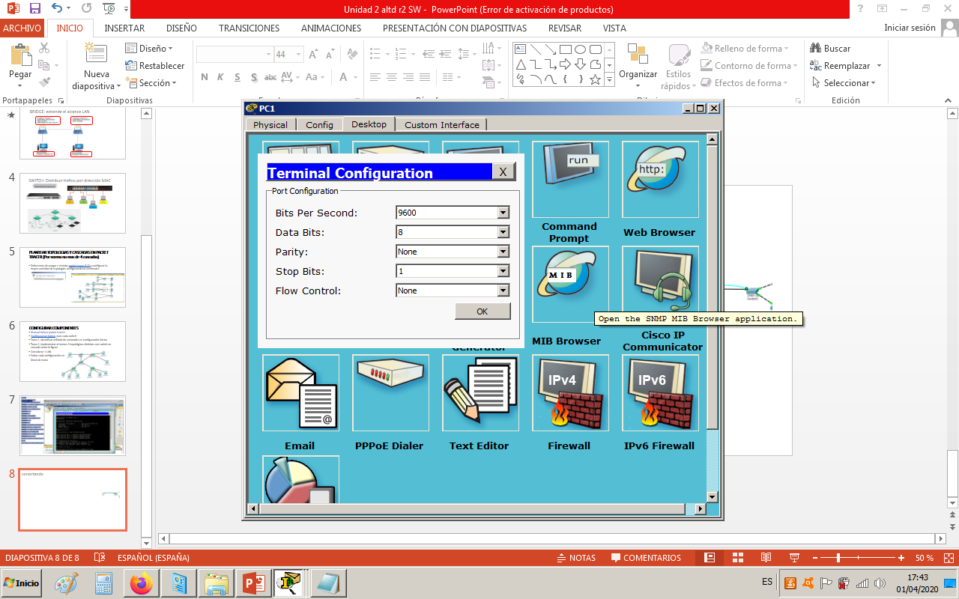
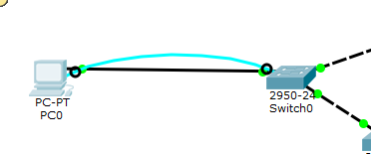
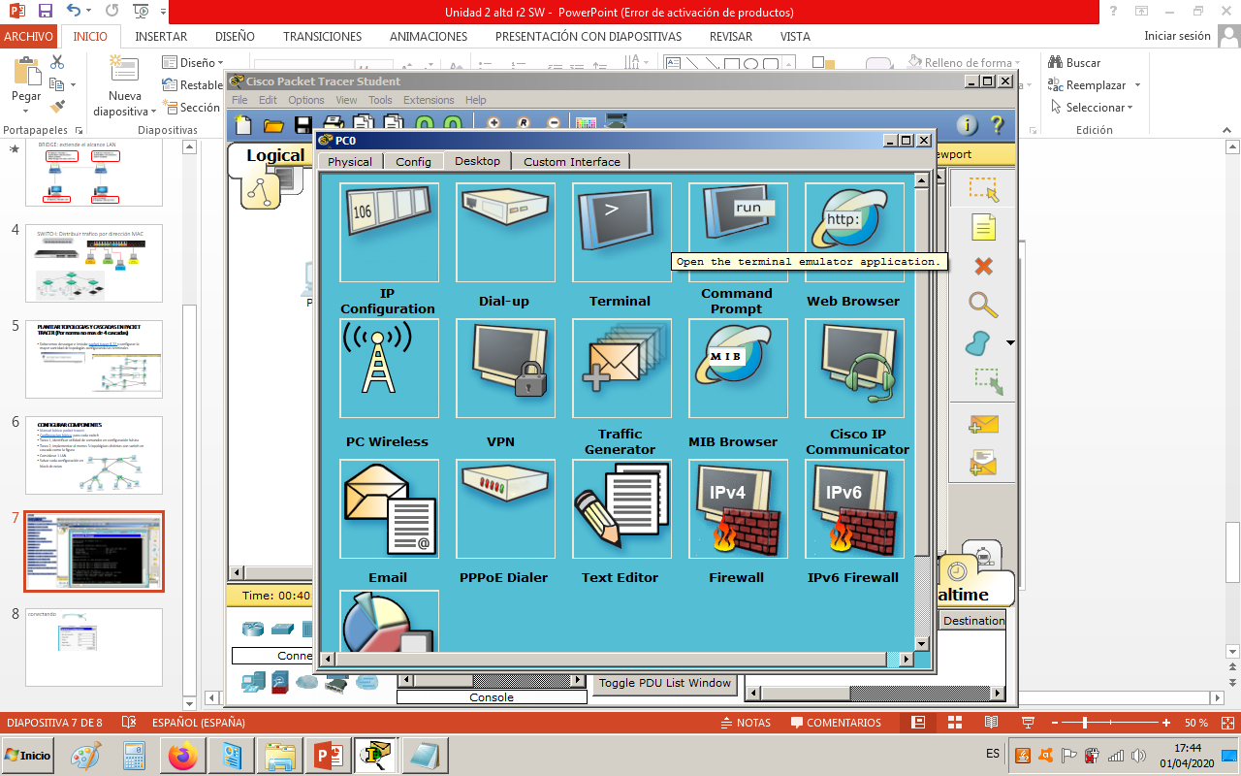
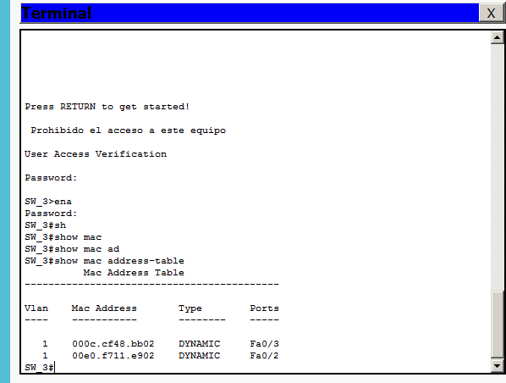
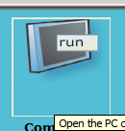
conectando
2 Abrir terminal pc
1 conectar cable terminal rs232
3 cargar la configuración básica editando pass hostname e ip de cada equipo
La tecla tab completa comandos
La tecla ? despliega ayuda , verificar con comandos show etc,
4 Verificar con comandos de red: ping, tracer ipconfig arp –a en pantalla de comandos del PC

Slide 8
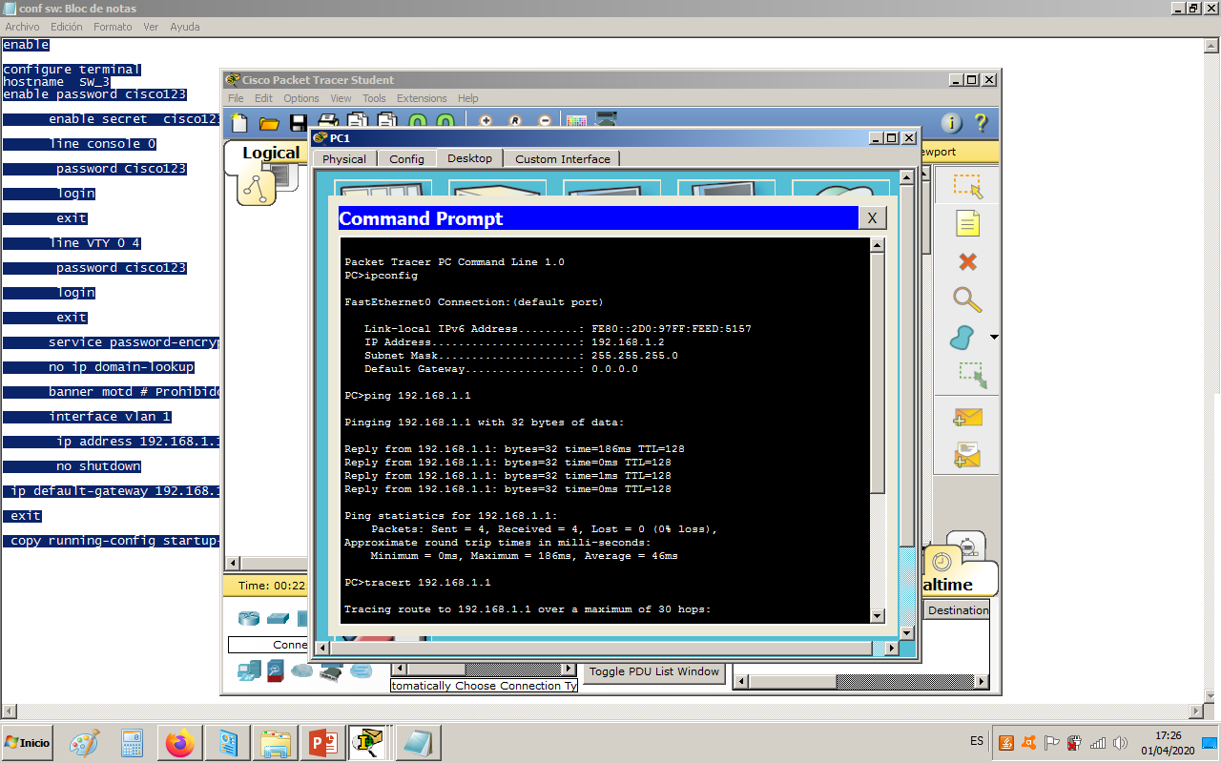

Slide 9
Se debe practicar mucho

